Slide 1

Les mots interrogative

Slide 2
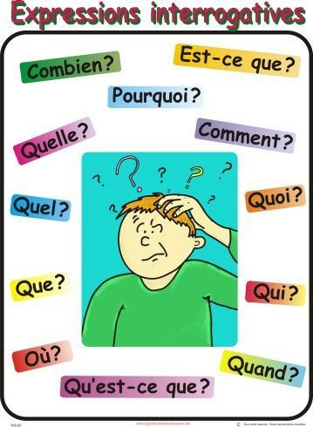

Slide 3
Avec Qui
Comment
Quel
Qu’est-ce-que

Slide 4
avec qui / with whom – مع من
1/ Avec qui tu joues au tennis ? مع من تلعب التنس؟
Je joue au tennis avec Sara انا العب التنس مع سارة
2/ Avec qui ttu manges
Je mange avec papa ?
في كل الامثلة تم السؤال عن مع من (الاشخاص)
يتم اختيار اداة السؤال الخاصة بالاشخاص
Avec qui
اجابة السؤال يجب ان تحتوي على كلمة
Avec

Slide 5
Combien How many ?كم /
1/Combien de garçons il y a ?
Ilya trois (3) garcons
2/ Combien de chat il y a ?
Il ya quatre (4)chats ?
في كل الامثلة تم السؤال عن العدد فتكون اداة الاستفهام المناسبة للعدد هي
Combien

Slide 6
Quel
Quel age as tu ?
J’ ai 8 ans
عند السؤال عن العمر نستعمل
Quel

Slide 7
Comment
Comment ça va ?
Ça va bien .
Comment tu t’ appelles ?
عند السؤال عن الحالة / او سؤال ما اسمك
نستعمل
Comment ?

Slide 8
Qu’est –ce –que
Qu’est – ce –que tu fais maintenant ?
Je joue (فعل )
Qu’est –ce que il fait maintenant ?
Il marche (فعل )
السؤال هنا عن الافعال فنختار
Qu’est –ce –que

Slide 9
Ou / where اين
اداة استفهام للمكان
الاجابة يجب يجب ان تحتوي الاجابة على اسم مكان
- Ou habites tu ?/اين تعيش ؟
J’ habite à Amman /انا اعيش في عمان
Ou habites Salma ?/ اين تعيش سلمي
Salma habite à Alasharafieh / سلمى تعيش بعمان

